Slide 1
Sleepy holder
19-01-17

Slide 2
Background
힙에 대한 상식들
fastbin_dup_consolidate
unsafe unlink

Slide 3
fastbin_dup_consolidate
fast chunk (c1) 가 하나 할당되어 있고 언제든지 해제할 수 있어야함 (할당 여부 관계없이)
c1과 인접한 free chunk가 없어야 함
512 bytes 이상의 large chunk를 요청할 수 있어야 함
그러면 fast bin 에 c1 이 있고 small bin 에도 c1이 있게 할 수 있다.
즉 c1 size 의 chunk 를 두 번 요청한다고 하면 한 번은 fast bin 에서, 또 한 번은 small bin 에서 c1 chunk 를 할당해준다.

Slide 4
fastbin_dup_consolidate
heap
allocated
c1(alloc)
allocated
fast chunk c1 이 할당되어 있다고 가정하자.
여기서 c1에 대해 free() 가 이루어지면
fastbin[x] -> NULL
unsorted_bin <-> unsorted_bin
small_bin[x] <-> small_bin[x]

Slide 5
fastbin_dup_consolidate
heap
allocated
c1(free)
allocated
c1이 fastbin에 추가 된다.
여기서 다시 c1에 대해 free() 가 이루어지면 fasttop 이 c1이기 때문에 “double free or corruption (fasttop)” 오류 메시지를 출력한다.
이 때 512 bytes 이상의 size ‘s’에 대한 chunk 할당을 시도 하게 되면 _int_malloc() 내부에서 malloc_consolidate() 를 호출한다.
그 결과로
fastbin[x] -> c1 -> NULL
unsorted_bin <-> unsorted_bin
small_bin[x] <-> small_bin[x]

Slide 6
fastbin_dup_consolidate
heap
allocated
c1(free)
allocated
먼저 c1을 fastbin에서 제거하며
c1 을 unsorted_bin에 추가한다.
해당 과정에서 c1 의 next chunk 의 prev size field 가 c1 chunk 의 size 로 설정되며 next chunk 의 PREV_IN_USE bit 도 0으로 설정된다.
_int_malloc() 에서는 malloc_consolidate() 호출을 마치고 나서 unsorted_bin 에서 size ‘s’ 에 대응되는 chunk를 찾는다. unsorted_bin 에 오래 남은 chunk 일수록 먼저 검색 대상이 되는데 size 가 ‘s’가 아니라면 size 에 따라 대응되는 small or large bin으로 이동한다.
만약 c1이 검색 대상에 포함된다면
fastbin[x] -> NULL
unsorted_bin <-> c1 <-> unsorted_bin
small_bin[x] <-> small_bin[x]

Slide 7
fastbin_dup_consolidate
heap
allocated
c1(free)
allocated
c1은 unsorted_bin 에서 제거되며 small_bin 으로 옮겨간다.
c1이 unsorted_bin에 있든 small_bin에 있든 이제 security check에 걸리지 않으면서 double free를 만들 수 있다.
fasttop 이 c1이 아니므로 c1에 대해서 free()를 호출했을 때 예외 처리가 진행되지 않고 평범하게 루틴이 진행된다.
그 결과로
fastbin[x] -> NULL
unsorted_bin <-> unsorted_bin
small_bin[x] <-> c1 <-> small_bin[x]

Slide 8
fastbin_dup_consolidate
heap
allocated
c1(free)
allocated
c1 에 다시 fastbin에 들어간다. 즉 fast bin , small bin 둘 다 c1 을 리스트 내의 원소로 가지고 있다.
이제 실질적인 exploit 이 가능하다.
다만 fastbin_dup_into_stack 보다 fake chunk를 생성하는 게 좀 더 까다롭다.
c1을 fastbin으로 할당 받아 fd, bk 를 조작한다고 해도 smallbin 에서 다시 c1을 할당 받을 때 또다른 security check 가 수행되기 때문에 좀 더 까다로운 면이 있다.
c1이 unsorted_bin 에 있는 경우에는 한결 수월하다.
fastbin[x] -> c1 -> NULL
unsorted_bin <-> unsorted_bin
small_bin[x] <-> c1 <-> small_bin[x]

Slide 9
Unsafe Unlink
많은 조건이 주어져야 가능하다.
unlink 에 대한 security checking 이 강화된 이후 해당 checking 을 우회하면서 fake chunk를 unlink 하는 기법이 나왔다.
대신 unlink 를 통해 바로 got를 덮을 수는 없고 주어진 프로그램에 따라 다른 방식으로 got를 덮고 shell을 획득할 수 있다.
자세히 건 여기서....

Slide 10
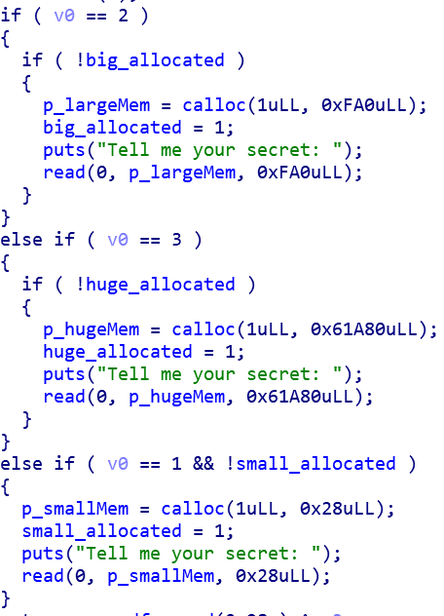
Binary Analysis
part of keep()
기본적으로 할당 할 수 있는 chunk의 종류가 세 개로 제한 되어 있다.
small chunk – user heap size : 0x28, chunk size : 0x30
large chunk – user heap size : 0xfa0, chunk size : 0xfb0
huge chunk – user heap size : 0x61a80, chunk size : 0x61a90
keep() 은 할당과 동시에 read() 로 user input 을 받고
renew()는 이미 할당 된 user heap 의 내용을 수정한다.
small chunk 는 fast chunk size 이고
large chunk 는 large chunk size 이고
huge chunk 는 mmap() syscall 을 통해 할당된다.

Slide 11
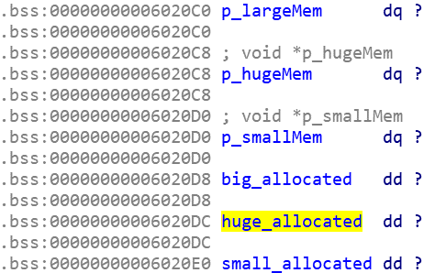
Binary Analysis
할당이 될 때 calloc() 의 return 값은 bss 영역에 저장된다. free() 할 때 역시 bss 영역에 저장된 포인터를 인자로 사용한다.
heap 영역에 대한 포인터를 저장하는 공간 이후에는 실제로 할당되었는지 확인하는 flag가 종류별로 존재한다.

Slide 12
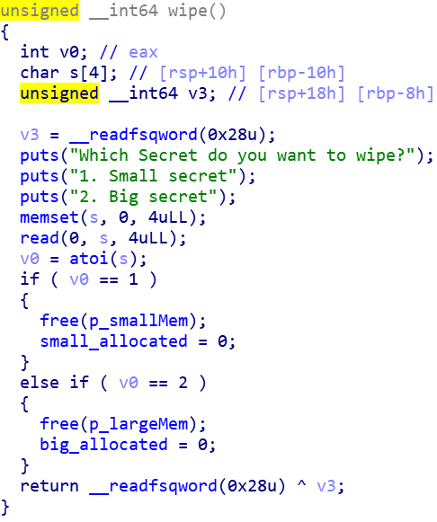
Binary Analysis
wipe 루틴에서 메모리 할당 여부를 체크하지 않고 바로 free 를 하다 보니
exploit 에 취약할 수 밖에 없다.
먼저 keep, wipe 을 반복적으로 사용하여 fastbin_dup_consolidate 를 일으킬 수 있다.
fast chunk 를 fastbin 에 그리고 smallbin 에 위치하도록 조작할 수 있다.

Slide 13
eXPLOIT – fastbin_dup_consolidate
KEEP_SMALL
KEEP_LARGE
WIPE_SMALL
KEEP_HUGE
WIPE_SMALL
왼 쪽과 같은 sequence 로 fastbin_dup_consolidate 를 일으킬 수 있다.
Keep 에서의 secret 내용은 중요하지 않다.

Slide 14
eXPLOIT – fastbin_dup_consolidate
KEEP_SMALL
KEEP_LARGE
WIPE_SMALL
KEEP_HUGE
WIPE_SMALL
TOP CHUNK
CHUNK1(0X30)
fastbin[x] -> NULL
unsorted_bin <-> unsorted_bin
small_bin[x] <-> small_bin[x]

Slide 15
eXPLOIT – fastbin_dup_consolidate
KEEP_SMALL
KEEP_LARGE
WIPE_SMALL
KEEP_HUGE
WIPE_SMALL
TOP CHUNK
CHUNK2(0XFB0)
CHUNK1(0X30)
fastbin[x] -> NULL
unsorted_bin <-> unsorted_bin
small_bin[x] <-> small_bin[x]

Slide 16
eXPLOIT – fastbin_dup_consolidate
KEEP_SMALL
KEEP_LARGE
WIPE_SMALL
KEEP_HUGE
WIPE_SMALL
TOP CHUNK
CHUNK2(0XFB0)
CHUNK1(0X30)
fastbin[x] -> CHUNK1-> NULL
unsorted_bin <-> unsorted_bin
small_bin[x] <-> small_bin[x]

Slide 17
eXPLOIT – fastbin_dup_consolidate
KEEP_SMALL
KEEP_LARGE
WIPE_SMALL
KEEP_HUGE : large request
WIPE_SMALL
TOP CHUNK
CHUNK2(0XFB0)
CHUNK1(0X30)
fastbin[x] -> NULL
unsorted_bin <-> unsorted_bin
small_bin[x] <-> CHUNK1 <-> small_bin[x]

Slide 18
eXPLOIT – fastbin_dup_consolidate
KEEP_SMALL
KEEP_LARGE
WIPE_SMALL
KEEP_HUGE
WIPE_SMALL : double free
TOP CHUNK
CHUNK2(0XFB0)
CHUNK1(0X30)
fastbin[x] -> CHUNK1 -> NULL
unsorted_bin <-> unsorted_bin
small_bin[x] <-> CHUNK1 <-> small_bin[x]

Slide 19
exploit – unsafe unlink
chunk2 의 PREV_IN_USE bit 가 malloc_consolidate() 로 인해 0의 값을 가지므로 chunk2 에 대한 free() 가 호출되면 backward consolidate 를 시도한다.
이 때 우리는 unlink 의 대상이 chunk1 이 아니라 chunk1 보다 조금 앞에 있는 fake chunk 가 되게끔 fake chunk를 만들 수 있다.
먼저 chunk1 을 먼저 할당 받고 다음과 같은 내용을 채워 넣자.
p64(0) + p64(0x20) + p64(&p_smallMem-0x18) + p64(&p_smallMem-0x10) + p64(0x21) (0x28b)
이 때 &p_smallMem 이 가리키는 영역은 small request 를 위한 calloc의 return value 가 저장되는 영역이다. (the return value of calloc for small request points to the heap area)
이를 자세히 나타내면

Slide 20
exploit – unsafe unlink
user data (0xfa0 bytes)
size : 0xfb0 | 0x0
fake_prev_size2 : 0x20
TOP CHUNK
CHUNK2(0XFB0)
CHUNK1(0X30)
fastbin[x] -> NULL
unsorted_bin <-> unsorted_bin
p_largeMem
small_bin[x] <-> CHUNK1 <-> small_bin[x]
fake_bk : &p_smallMem-0x10
fake_fd : &p_smallMem-0x18
fake_size : 0x20
fake_prev_size1 : 0x0
size : 0x30 | 0x1
prev_size : ---
fake chunk
p_smallMem

Slide 21
exploit – unsafe unlink
이제 large chunk 에 대한 free() 를 호출하면 fake chunk 와 chunk2의 병합이 진행되고 fake chunk에 대한 unlink 가 수행된다.
이후 large chunk with fake chunk 와 top chunk 가 인접하기 때문에 다시 두 청크가 합쳐져서 새로운 top chunk가 된다. 따라서 free() 에서 heap 영역의 메모리가 변하는 부분은 fake_size field 밖에 없다. (‘새로운 top chunk 의 크기 | 0x1’ 이 대입됨)
또한 freelist 역시 이전과 다를 게 없다.
우리가 관심있는 부분은 fake chunk에 대한 unlink 이다.
일단 fake chunk 가 unlink 가 수행되는 동안의 security checking 들을 어떻게 회피하는지 알아보려 한다.

Slide 22

exploit – unsafe unlink
해당 조건문은 fake chunk 의 size field 와 next chunk 의 prev_size field (fake prev_size2) 이 동일하게 0x20 이므로 pass 할 수 있다.
먼저 P 는 fake chunk 의 시작주소로 p_smallMem 전역변수에 저장된 포인터이다.
FD->bk : *(FD+0x18) : *(&p_smallMem-0x18+0x18) : p_smallMem
BK->fd : *(BK+0x10) : *(&p_smallMem-0x10+0x10) : p_smallMem
따라서 해당 security checking 을 아주 멋지게 pass 한다.

Slide 23

exploit – unsafe unlink
실제 unlink를 진행하면 위와 같은 operation이 진행되고 다음과 같이 해석된다.
since FD : &p_smallMem-0x18, BK : &p_smallMem-0x10
FD->bk = BK; ⬄ p_smallMem = &p_smallMem-0x10;
BK->fd = FD; ⬄ p_smallMem = &p_smallMem-0x18;
즉 p_smallMem 변수의 담긴 값의 변화는 다음과 같다.
p_smallMem : &fake_chunk -> &p_smallMem-0x10 -> &p_smallMem-0x18

Slide 24
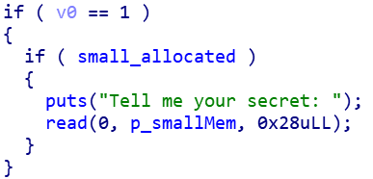
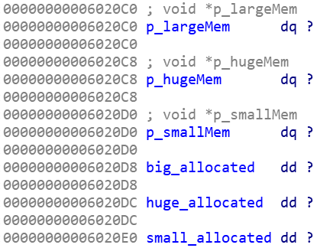
exploit – unsafe unlink
이제 중요한 사실은 아까 small secret 에 대한 keep 을 호출하고 large secret 에 대한 wipe만 호출했기때문에 renew 명령어로 p_smallMem 이 가리키는 영역의 0x28 bytes를 맘대로 채워 놓을 수 있다.
이 때 p_smallMem 에 &p_smallMem-0x18 이 들어있기 때문에 우리가 원하는 전역 변수를 우리가 원하는 값으로 변경할 수 있다. (big_allocated 변수 까지)
if we put the contents, then p_largeMem <- puts@got p_smallMem <- free@got big_allocated <- 0x1
이 둘이 바뀌면 안됨

Slide 25
exploit – overwriting global variables & got
p_smallMem 변수에 free@got 가 들어있으므로 smallMem 에 대한 renew 명령어를 호출해서 free@got의 값을 바꿀 수 있다.
leak을 위해서 free@got 에 puts@plt를 넣어주자. 이제 free() 호출 시 puts가 호출된다.
p_largeMem 에 puts@got 가 들어있으므로 wipe_large 를 통해 free(p_largeMem) 를 호출하고 puts_addr을 leak 할 수 있다. (free(p_largeMem) -> puts(puts@got))
이제 다시 smallMem 에 대한 renew 명령어를 호출하여 free@got 에 system_addr을 넣어주자. (free() 호출 시 system()이 호출됨)
keep_large 를 통해 top chunk로부터 memory를 할당 받아 “sh\0” 이란 내용을 채워 넣은 후 wipe_large 를 수행하면 free(p_largeMem) : system(p_largeMem) : system(“sh\0”) 으로 쉘을 획득할 수 있다. (★)

Slide 26
exploit – overwriting global variables & got
exploit 마지막 문단 (★) 첫 부분에의 ‘keep_large 를 통해 top chunk로부터 memory를 할당 받아’ 이 절은
unsafte unlink이후 p_largeMem <- puts@got & p_smallMem <- free@got 로 전역변수들의 값들을 덮어씌우는 과정에서 둘의 역할이 왜 바뀌면 안되는지를 간접적으로 보여준다. 만약 p_largeMem 에 free@got, p_smallMem 에 puts@got 가 대입되어 그 역할이 바뀐다면 exploit의 마지막에도 keep_small 을 통해 메모리를 할당 받고 “sh\0” 문자열을 채워 넣을 것으로 예상된다. 그러나 이 때 keep_small 은 top chunk로 부터 memory를 할당 받지 않고 small_bin에 남아있는 chunk1을 할당하려고 시도 한다.
즉 victim 은 chunk1이 되고 security check를 하던 도중 segmentation fault를 일으킨다.

Slide 27

exploit – overwriting global variables & got
fake_bk : &p_smallMem-0x10
fake_fd : &p_smallMem-0x18
fake_size : 0x20
fake_prev_size1 : 0x0
size : 0x30 | 0x1
prev_size : ---
위는 security checking 조건문으로 chunk1 에 대한 검사를 한다.
bck = victim->bk // equal to 0x20
따라서 bck->fd : *(bck+0x10) : *(0x30) 이므로 비교하기도 전에 segmentation fault를 일으킨다.
chunk1

Slide 28
reference
write-up1 : 걍 처음부터 다 봄;; write-up 보면서 unlink 보호기법 우회 이해한듯
ex.py : 너무 감이 안 잡혔을 때 참고한 소스. 맨처음에는 unlink 관련 security checking이 없는 구버전 libc 로 exploit 진행하는 줄 알았음;;;
glibc malloc source & ptmalloc source 이거 필수인듯

Slide 29
environment information
In WSL!
glibc version : libc-2.23.so (do not use tcache)
used socat to run the program in the port 10003
debugging with peda

Slide 30
exploit code
link (github)

